Slide 1
Energijska izraba preostanka mešanih komunalnih odpadkov v Mestni občini Maribor
Jože Hebar
Rimske toplice, 17. oktober 2024

Slide 2
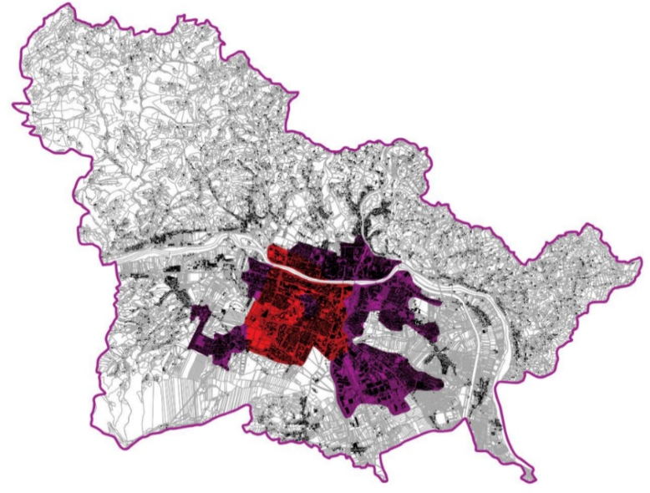
Sistem daljinskega ogrevanja v mestu Maribor
Plan razvoja proizvodnih virov v odvisnosti od širitev omrežja in zakonodajnega okvirja
Direktiva (EU) 2023/1791 o energijski učinkovitosti:
zmanjšanje rabe primarne energije in učinkovita raba energije,
dekarbonizacija z uporabo obnovljivih virov energije (OVE),
alternativna goriva in diverzifikacija virov,
koriščenje odvečne topote,
samozadostnost in raba domačih energijskih virov,
digitalizacija.
Direktiva (EU) 2023/2413 o spodbujanju energije iz obnovljivih virov:
V strategiji Komisije za ogrevanje in hlajenje je priznan potencial za razogljičenje daljinskega ogrevanja na podlagi večje energijske učinkovitosti in večjega uvajanja energije iz obnovljivih virov.
NEPN
ZURE: Do 31. decembra 2025:
vsaj 50 % energije iz obnovljivih virov energije, 50 % odvečne toplote, 75 % soproizvodnje toplote in električne energije (SPTE)
ali 50 % kombinacije take energije.
ZSROVE: izdelava trajnostnega načrta sistema daljinskega ogrevanja

Slide 3
Analiza proizvodnje toplote v sistemu daljinskega ogrevanja Maribor

Slide 4
Evropske usmeritve za sisteme daljinskih ogrevanj do 2050
Prenovljena Direktiva o energetski učinkovitosti (EU) 2023/1791:
do 31. decembra 2027:
vsaj 50 % OVE, 50 % odvečne toplote, 75 % SPTE ali 50 % kombinacije take energije;
od 1. januarja 2028:
vsaj 50 % OVE, 50 % odvečne toplote, 50 % OVE in odvečne toplote, 80 % SPTE ali vsaj kombinacije, pri čemer je delež OVE najmanj 5 %, kombinacija OVE, odvečne toplote ali SPTE pa najmanj 50 %;
od 1. januarja 2035:
vsaj 50 % OVE, 50 % odvečne toplote ali 50 % energije iz OVE in odvečne toplote, ali skupni delež energije OVE, odvečne toplote ali SPTE vsaj 80 %, skupni delež OVE in odvečne toplote pa vsaj 35 %;
od 1. januarja 2040:
vsaj 75 % OVE, 75 % odvečne toplote ali 75 % OVE in odvečne toplote ali vsaj 95 % energije OVE, odvečne toplote in toplote iz SPTE, pri čemer je skupni delež OVE ali odvečne toplote vsaj 35 %;
od 1. januarja 2045:
vsaj 75 % OVE, 75 % odvečne toplote ali 75 % OVE in odvečne toplote;
od 1. januarja 2050:
samo OVE, samo odvečna toplota ali samo kombinacija energije iz OVE in odvečne toplote.

Slide 5
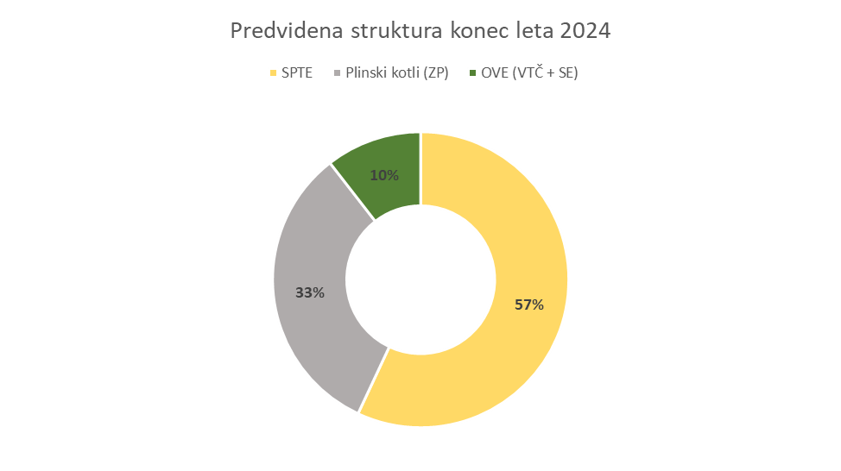
Realizirana vlaganja v ukrepe ukrepe učinkovite rabe energije (URE) in obnovljivih virov energije (OVE) (skupina Energetike Maribor)
Investirana sredstva v ukrepe učinkovite rabe energije (URE) in obnovljivih virov energije (OVE) 2017 - 2023:
11,2 mio €

Slide 6
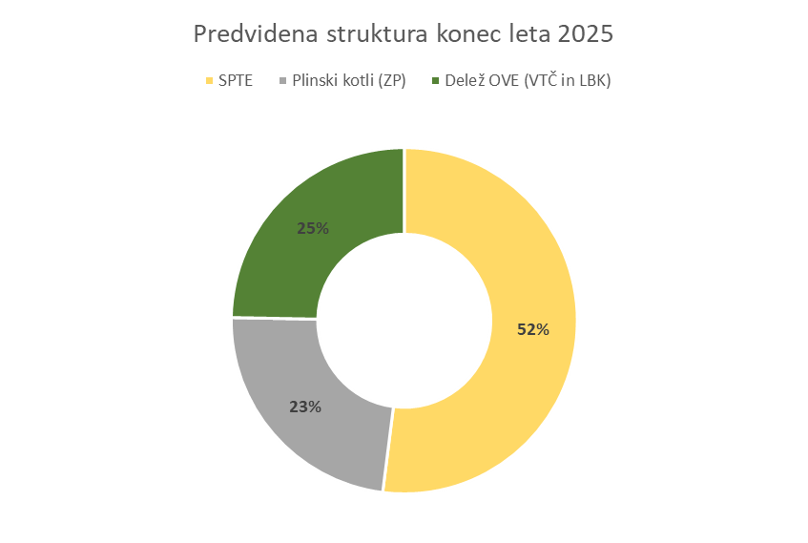
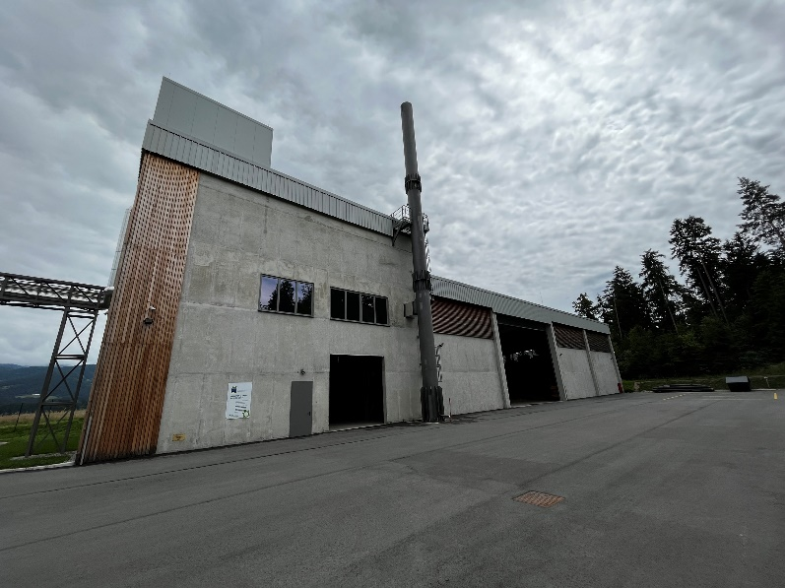
Projekti obnovljivih virov energije v izvajanju (skupina Energetike Maribor)
Lesno-biomasni kotel Jadranska (Ptpl ≈ 5 MW )
V izvedbi
Pridobljenih 1,3 mio. € nepovratnih sredstev NOO DO OVE 2023
Investicija 3,6 mio. €
Približno 15 % dodatne proizvodnje obnovljivih virov energije glede na leto 2024

Slide 7
Projekti obnovljivih virov energije v načrtovanju (skupina Energetike Maribor)
Energijska izraba odpadkov (EIOM) (Ptpl ≈ 25 MW in Pel ≈ 5 MW)
Rešitev nacionalnega in lokalnega problema končne predelave odpadkov
Odpadki – lasten energijski vir (50 % obnovljivih virov energije)
Visoko učinkovita soproizvodnja toplote in električne energije
Ocenjena vrednost: 60 mio. €
Lesno-biomasni kotel s hranilniki toplote Melje (Ptpl ≈ 5 MWt )
v načrtovanju
prijava na razpis Borzen
predviden zagon 2026
Ocenjena vrednost 5 mio. €
Približno 12 % dodatne proizvodnje OVE glede na leto 2024
Trajnostni načrt predvideva možnost koriščenja odvečne toplote iz Super računalnika na lokaciji DEM

Slide 8
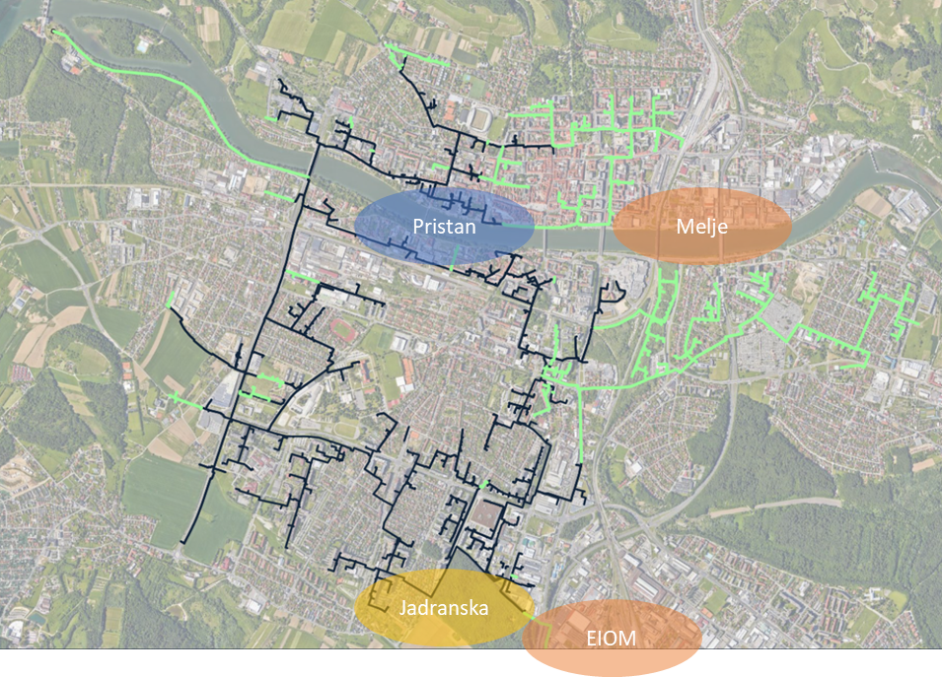
Razvoj proizvodnih virov (skupina Energetike Maribor) Okvirna časovnica: 2023 - 2030
Razvoj omrežja v odvisnosti od potreb
Pasovna proizvodnja toplote:
Visoko temperaturna toplotna črpalka Pristan (2,4 mio. €)
Biomasni kotel Jadranska (3,6 mio. €)
Energijska izraba odpadkov Maribor (60 mio. €)
Biomasni kotel Melje (5 mio. €)
Predviden strošek širitev omrežja do leta 2030:
7 mio. €
Legenda:
Izvedeno
V izvajanju
V planiranju
Povezovalni vod do superračunalnika (2 km)

Slide 9
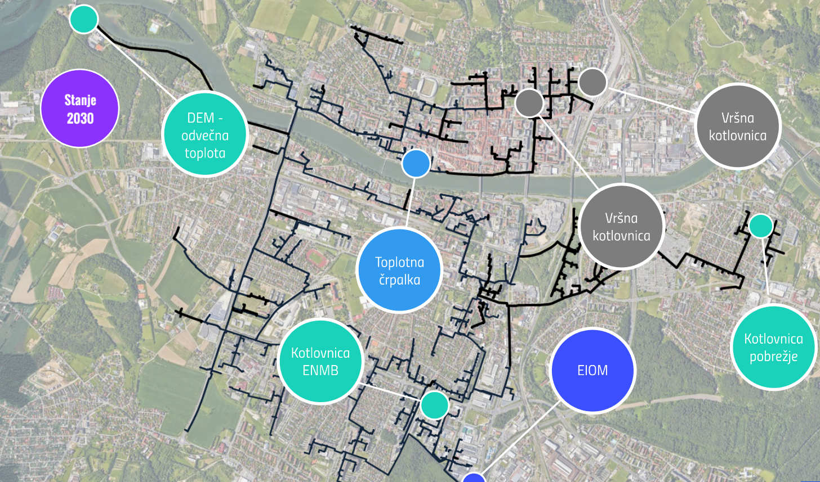
Razvoj proizvodnih virov Okvirna časovnica: 2023 - 2030
Razvoj omrežja v odvisnosti od potreb
Pasovna proizvodnja toplote:
Biomasni kotel
Energijska izraba odpadkov Maribor
Toplotna črpalka Pristan
Koriščenje odvečne toplote iz DEM
Vršni viri:
Vršne kotlovnice na območju centra mesta
Vršna kotlovnica Pobrežje
Uporaba hranilnikov toplote

Slide 10
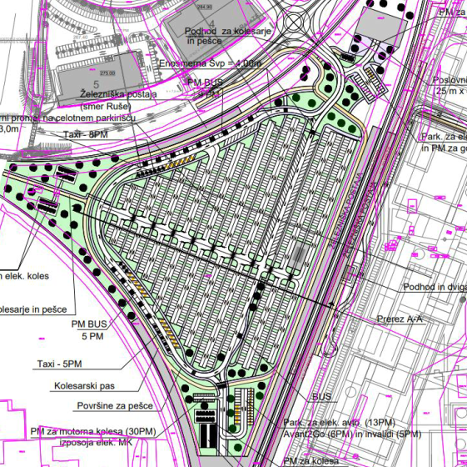
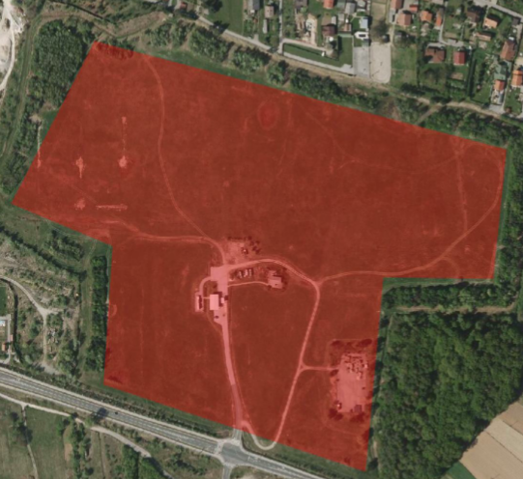
Sončne elektrarne (SE) (skupina Energetike Maribor)
Lasten razvoj optimizacijskih modelov proizvodnje in hrambe EE – izvedena obširna študija.
Jasno začrtana vizija MOM na področjih:
samooskrbe,
izkoriščanja degradiranih površin (SE),
elektrifikacije prometa,
upravljanja z energijskimi tokovi:
odjem <-> proizvodnja <-> hramba.
Projekt v teku, fazna izvedba:
Umeščanje velikih SE na degradirana območja – zaprto odlagališče odpadkov Pobrežje- 10 MW v letu 2025.
Pokrita parkirišča s SE (3 MW) – polnilnice/hranilniki
Izkoriščanje strešnega potenciala javnih stavb (1 MW)
SKUPNI IZZIVI:
Vzpostavitev podpornega okolja za samooskrbne skupnosti.
Nujna debirokratizacija – pospešitev postopkov umeščanja v prostor.
Odprava omejitev umeščanja v prostor (ZUREP).

Slide 11
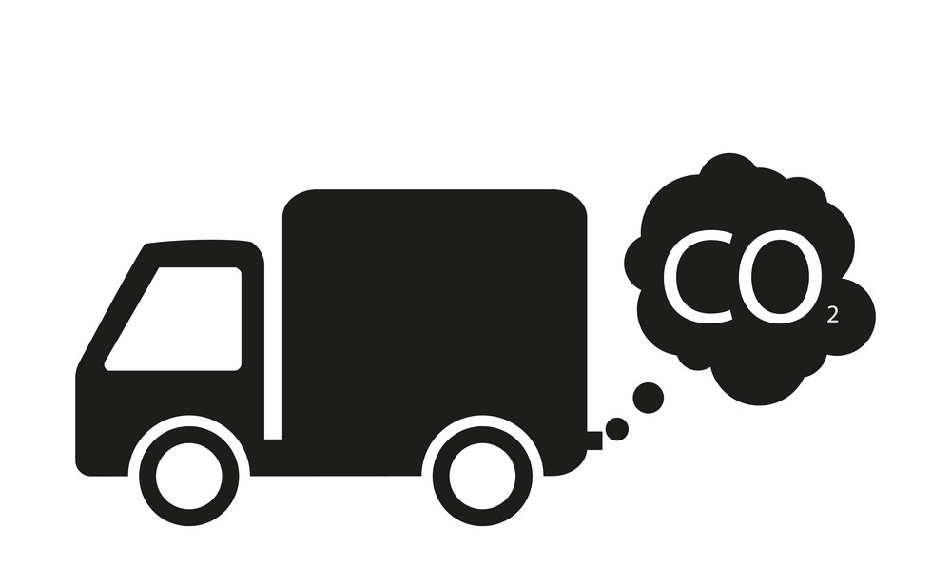
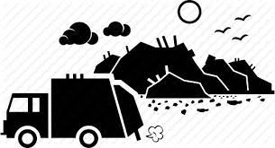
V Sloveniji z odpadki ne ravnamo trajnostno
Podpiramo minimiziranje odpadkov na njihovem izvoru, ponovno uporabo in njihovo nadaljnjo snovno uporabo (v smislu krožnega gospodarstva). Toda kljub naporom po znižanju količin proizvedenih odpadkov se količine ustvarjenih komunalnih odpadkov v Sloveniji vseskozi povečujejo.
V prihodnje bo kljub inovativnim rešitvam ostajal del masnega toka odpadkov, ki bo primeren zgolj za energijsko izrabo. Energijska izraba odpadkov predstavlja domač, delno obnovljiv energijski vir za ogrevanje mesta in proizvodnjo električne energije.
Ker Slovenija nima dovolj lastnih kapacitet za energijsko izrabo je odpadke prisiljena izvažati. Po letu 2020 se je količina izvoženih odpadkov povečala na več kot 200.000 ton. Največja rast je bila pri izvozu odpadne plastike, RDF, odpadnih kovin in odpadnega papirja. Velike količine odpadkov se izvažajo v države z nizkimi okoljskimi standardi, kar ni ne etično ne okolju prijazno.
Z izvozom odpadkov in alternativnih goriv Slovenija ustvarja velike transportne stroške ter posledično proizvaja dodatne količine CO₂. V ekonomskem smislu, pa plačuje visoke stroške energijske izrabe v tujih sežigalnicah. Po navedbah Skupnosti občin Slovenije, naša država vsako leto zabeleži več deset milijonov EUR neposredne in posredne škode, zaradi izvoza odpadkov.
Po podatkih strokovnjakov v Sloveniji letno nastane med 500 in 600 tisoč ton gorljivih odpadkov, ki jih je potrebno energijsko izrabiti.
Slovenija bi lahko z ugodno energijsko izrabo, ki je po hierarhiji ravnanja z odpadki višje od odlagana oz izvoza odpadkov v tujino, soproizvajala toploto in električne energije ter ob tem povečala uporabe obnovljivih virov. To je najbolj optimalno izvesti v mestih, saj je tam preko sistema daljinskega ogrevanja, zagotovljen stalen odvzem energije in to na koristen način.

Slide 12
Količine komunalnih odpadkov v kg na prebivalca
Nastali komunalni odpadki (v kg na prebivalca Slovenije)
Kilogrami
Odloženi komunalni odpadki (v kg na prebivalca Slovenije)
Vir: SURS

Slide 13
Slovenija bi se morala zgledovati po razvitih državah
Evropa ima številne primere dobrih praks
V Evropi je več kot 500 obratov za energijsko izrabo odpadkov, količina energijsko izrabljenih odpadkov pa nenehno narašča. To pomeni, da količina odloženih odpadkov na odlagališčih pada.
Slovenija je na repu EU
Po podatkih Eurostata so države EU v letu 2018 generirale skupaj 220 milijonov ton komunalnih odpadkov in jih z metodo sežiganja odstranile 70 milijonov ton. Največ odpadkov na ta način odstranijo v Nemčiji (blizu 16 milijonov ton), v Franciji in Združenem kraljestvu (v obeh več kot 12 milijonov ton). Slovenija se s 105.000 tonami energijsko izrabljenih komunalnih odpadkov med 28 državami EU uvršča na 23. mesto.
Vsa napredna evropska mesta se ogrevajo s pomočjo odpadkov
Vsa večja evropska mesta, kot so Berlin, London, Pariz, Praga in Rim, imajo sežigalnice komunalnih odpadkov že skoraj 100 let. Amsterdam je prvo sežigalnico dobil leta 1919.
Evropska Komisija tovrstne projekte tudi finančno podpira
Evropska Komisija energijsko izrabo podpira, saj jo je uvrstila med dejavnosti krožnega gospodarstva. V poljskem mestu Gdansk zaključujejo gradnjo sežigalnice. Celotna naložba znaša 144 milijonov evrov, od tega je EU prispevala skoraj 63 milijonov evrov.

Slide 14
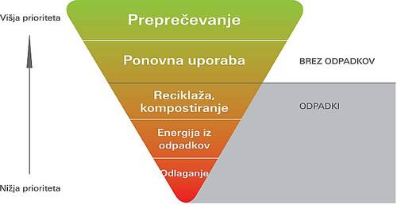
Hierarhija ravnanja z odpadki

Slide 15
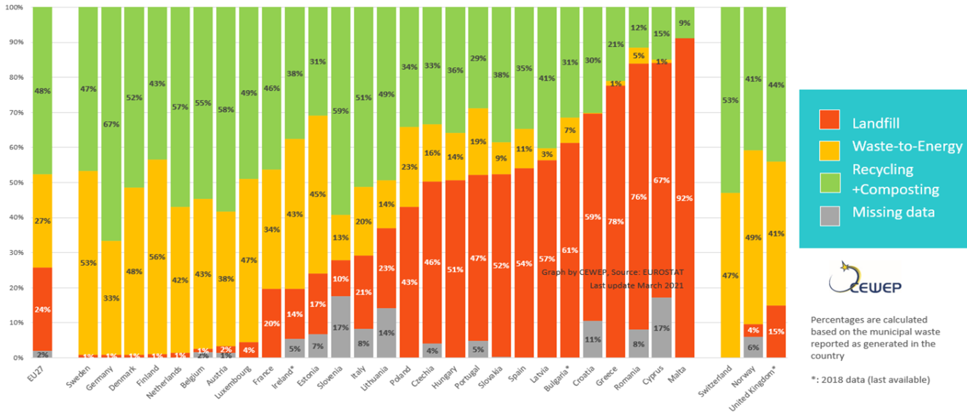
Delež proizvedene energije iz odpadkov je v Sloveniji daleč za razvitejšimi državami EU
Odlaganje
Energijska izraba odpadkov
Recikliranje in kompostiranje
Nedoločljivo - ni podatka
* Podatki za 2018
Vir: https://www.cewep.eu/municipal-waste-treatment-2019/

Slide 16
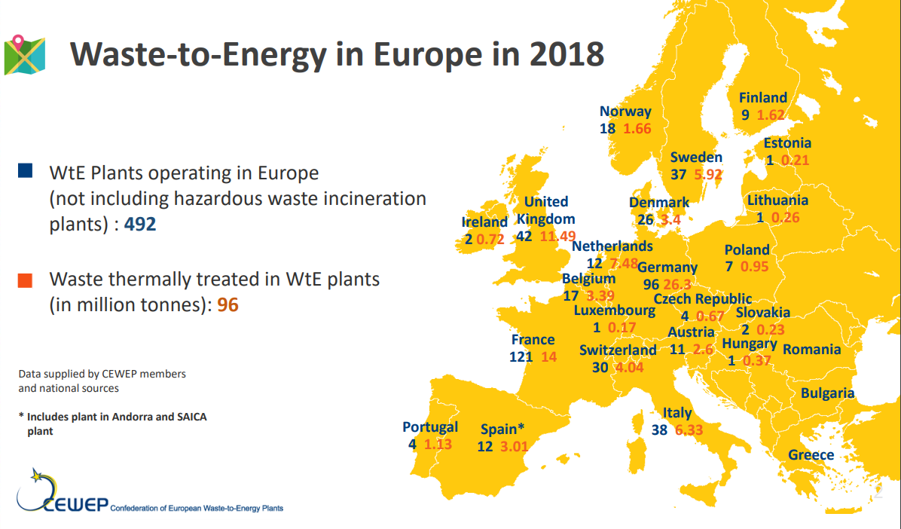
Obrati za proizvodnjo energije iz odpadkov v EU*
Objekti za energijsko izrabo odpadkov v Evropi (ne vključujejo objektov za nevarne odpadke): 492
Količine energijsko izrabljenih odpadkov (v milijonih ton): 96
Vir: https://www.cewep.eu/waste-to-energy-plants-in-europe-in-2018/
* Podatki za 2018

Slide 17
Zakaj Maribor in Energetika Maribor?
Osnovni cilj projekta ja izraba energije nereciklabilnih komunalnih odpadkov, zaradi tega je Maribor poleg Ljubljane najbolj optimalna izbiri, saj lahko zaradi obsežnega in razvitega sistema daljinskega ogrevanja to energijo koristno uporabi.
Objekt bi imel širši regijski pomen za celotno SV Slovenijo, saj bi tu končal preostanek mešanih komunalnih odpadkov iz celotne SV Slovenije.
Trenutne proizvodnje kapacitete skupina Energetike Maribor
Toplota - 107 MW, cca. 97.000 MWh/a
Elektrika - 18 MW, cca. 70.000 MWh/a
47 zaposlenih
45 let tradicije, znanja in izkušenj proizvodnje in distribucije toplote.

Slide 18
Kakšne koristi bi projekt prinesel Mariboru?
1.
2.
3.
4.
5.
6.
7.
8.
Postali bi veliko bolj energijsko samooskrbni
S pridobitvijo lastnega energenta bi zmanjšali odvisnost od uvoženih energentov (zemeljski plin) ter povečali energijsko samozadostnost na preko 60%.
Povečali bi energijsko varnost
Maribor je trenutno močno odvisen od uvoženega zemeljskega plina. V preteklosti smo že bili priča blokadam v dobavi, ki tudi v sedanjem izrazito nepredvidljivem geopolitičnem okolju ne moremo v popolnosti izključiti.
Zmanjšali bi tveganje posledic drastičnih podražitev zemeljskega plina
Cene zemeljskega plina na mednarodnem trgu se vseskozi spreminjajo, nanje pa vplivajo številni dejavniki (politični, varnostni, ekonomski…). S pridobitvijo lastnega vira energije bi Maribor močno zmanjšal tveganja morebitne podražitve ogrevanja za končne uporabnike.
Zmanjšali bi onesnaženost zraka v mestu
S postavitvijo objekta bomo lahko razširili daljinsko ogrevanje ter tako zmanjšali številna nekontrolirana individualna kurišča, ki še posebej v zimskih mesecih močno onesnažujejo zrak v mestu.
Znižali bi stroške ravnanja z odpadki
Nižje cene ravnanja z odpadki bi se neposredno odražalo na nižjih cenah položnic komunale in ogrevanja.
Razširili bi sistem daljinskega ogrevanja
Maribor ima dovolj veliko število uporabnikov daljinskega ogrevanja, da bi se lahko energijo takšnega objekta koristno uporabilo.
Povečali bi delež obnovljivih virov
Z energijsko izrabo odpadkov bi povečali delež obnovljivih virov energije in neposredno prispevali k tako željenemu in potrebnemu krožnemu gospodarstvu.
Zmanjšali bi energijsko revščino
S projektom se načrtuje tudi znižanje cene toplote, s čimer bi zmanjšali delež energijske revščine v mestu.

Slide 19
Tehnologija energijske izrabe odpadkov
Tehnologija objekta in njeni posamezni sklopi (vrsta zgorevanja – kurišče, parni kotel, sistem čiščenja dimnih plinov,…) še niso izbrani, saj še ni dokončno določena potrebna kapaciteta naprave in vrsta odpadkov, ki bo predmet obdelave (samo 19 12 12 ali še kaj drugega).
Tehnologija mora izpolnjevati najmanj zahteve BREF dokumenta za sežiganje odpadkov (BAT - najboljše razpoložljive tehnologije) iz decembra 2019, ki ga je pripravila Evropska komisija oziroma Joint Research Center.
Pri izbiri dobavitelja tehnologij bomo zahtevali ustrezne reference. Dobavitelj tehnologije bo garantiral izpolnjevanje vseh tehnoloških in okoljskih zavez iz pogodbe o dobavi. Energetika Maribor pa bo dodala vso potrebno znanje in izkušnje iz naslova načrtovanja, gradnje in vzdrževanja tovrstnih postrojev.
Načrtujemo najsodobnejši možni objekt energijske izrabe, ki bo popolnoma primerljiv z najsodobnejšimi objekti v Kopenhagnu, Amsterdamu ali na Dunaju.

Slide 20
Vpliv na okolje in zdravje
Vplivi na okolje in zdravje ljudi bodo pod trenutnimi maksimalnimi vrednostmi, ki so zapisane v slovenski zakonodaji in bodo izpolnjevali norme, kot jih določajo zaključki BREF, ki so stopili v veljavo decembra 2023.
Izbrana tehnologija zgorevanja in čiščenja dimnih plinov mora zagotavljati minimalne izpuste škodljivih snovi, ki so še dosegljivi in so v obliki mejnih vrednosti predstavljeni v BREF dokumentu za sežig odpadkov.
Vseskozi se bo izvajal predpisan monitoring, ki bo stalno na razpolago vsem zainteresiranim deležnikom, slednje pa v Energetiki Maribor zagotavljamo tudi že danes.
Objekt bo v 100% javni lasti, zaradi česar bo njegov primarni cilj varno in okoljsko neoporečno obratovanje in ne ustvarjenja dobička.
V procesu načrtovanja bo izvedena presoja vplivov na okolje, ki bo ugotovila dolgoročne, kratkoročne, posredne ali neposredne vplive nameravanega posega na zdravje in okolje.
Z razširitvijo daljinskega ogrevanja načrtujemo zmanjšanje števila individualnih kurišč v Mariboru, s čimer se bodo ukinila številna nenadzorovana individualna kurišča, ki se bodo nadomestila z enim, sodobnim in stalno nadzorovanim kuriščem.
Sodobne naprave za energijsko izrabo odpadkov so opremljene s sodobnimi filtri oz. tehnologijami za čiščenje odpadnih dimnih plinov. Med letoma 1990 in 2000 so se emisije dioksinov v obratih za predelavo odpadkov v Nemčiji zmanjšale s 400 g na manj kot 0,5 g na leto, medtem ko se je količina toplotno obdelanih odpadkov v istem obdobju več kot podvojila. Tudi najnovejše študije, ki so analizirale najnovejše evropske sežigalnice ne potrjujejo negativnega vpliva zdravje.
V procesu priprave projekta zasledujemo proaktivno, transparentno in vključujočo komunikacijo. V proces bomo vključevali zdravstveno, okoljsko in tehnično stroko, kot tudi lokalno skupnost.

Slide 21
Lokacija in objekt energijske izrabe odpadkov Maribor (EIOM)
Lokacija obrata za energijsko izrabo odpadkov v Mariboru bo locirana v degradiranem delu industrijske cone, v okolju drugih obratov dejavnosti predelave odpadkov, kar pomeni koncentrirano dejavnost ravnanja z odpadki na enem območju.
Prednostno je zagotovljena koristna uporaba toplote v sistemu daljinskega ogrevanja mesta Maribor.
Objekt za energijsko izrabo odpadkov v Mariboru sledi usmeritvam EU na področju krožnega gospodarstva, ravnanja z odpadki in energetike ter usmeritvam Nacionalnega energetskega in podnebnega načrta (NEPN).
Povečanje slovenske energetske samozadostnosti, deleža rabe obnovljivih virov in samozadostnosti pri ravnanju z odpadki.

Slide 22
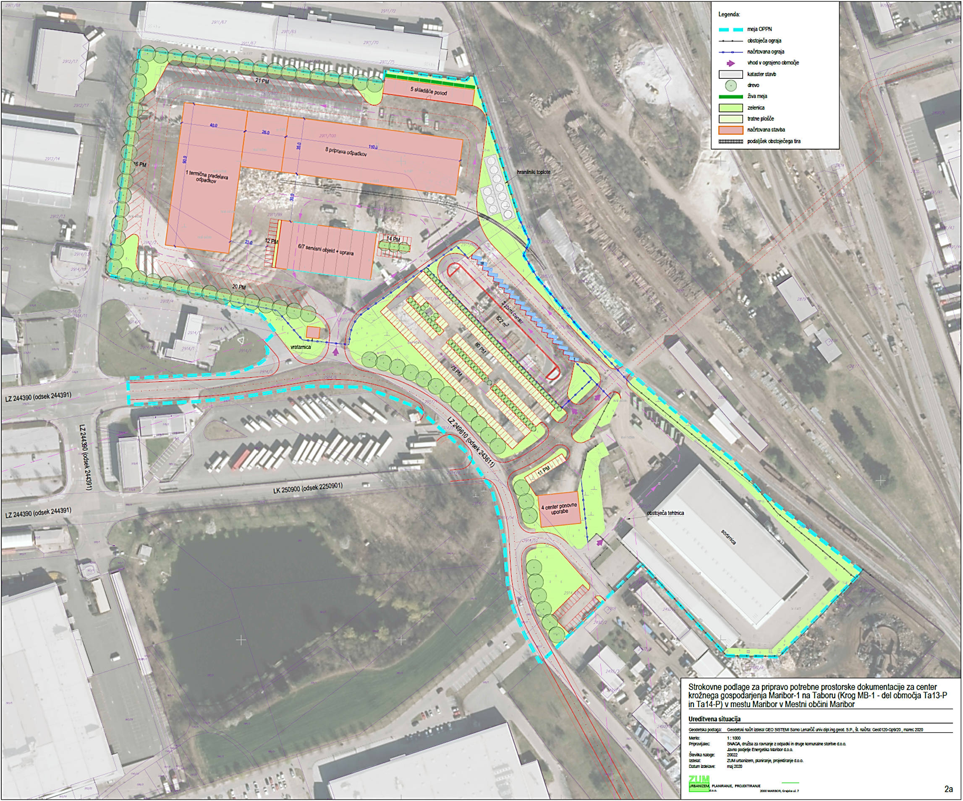
Umestitev objekta v prostor
Tržaška (območje bivšega podjetja Dom Smreka).
Ureditev območja degradiranega prostora.
Celotno območje je predvideno kot razvojno območje ravnanja z odpadki.
Zemljišče za energijsko izrabo odpadkov (levi rdeči pravokotnik na sliki) v lasti Mestne občine Maribor.

Slide 23
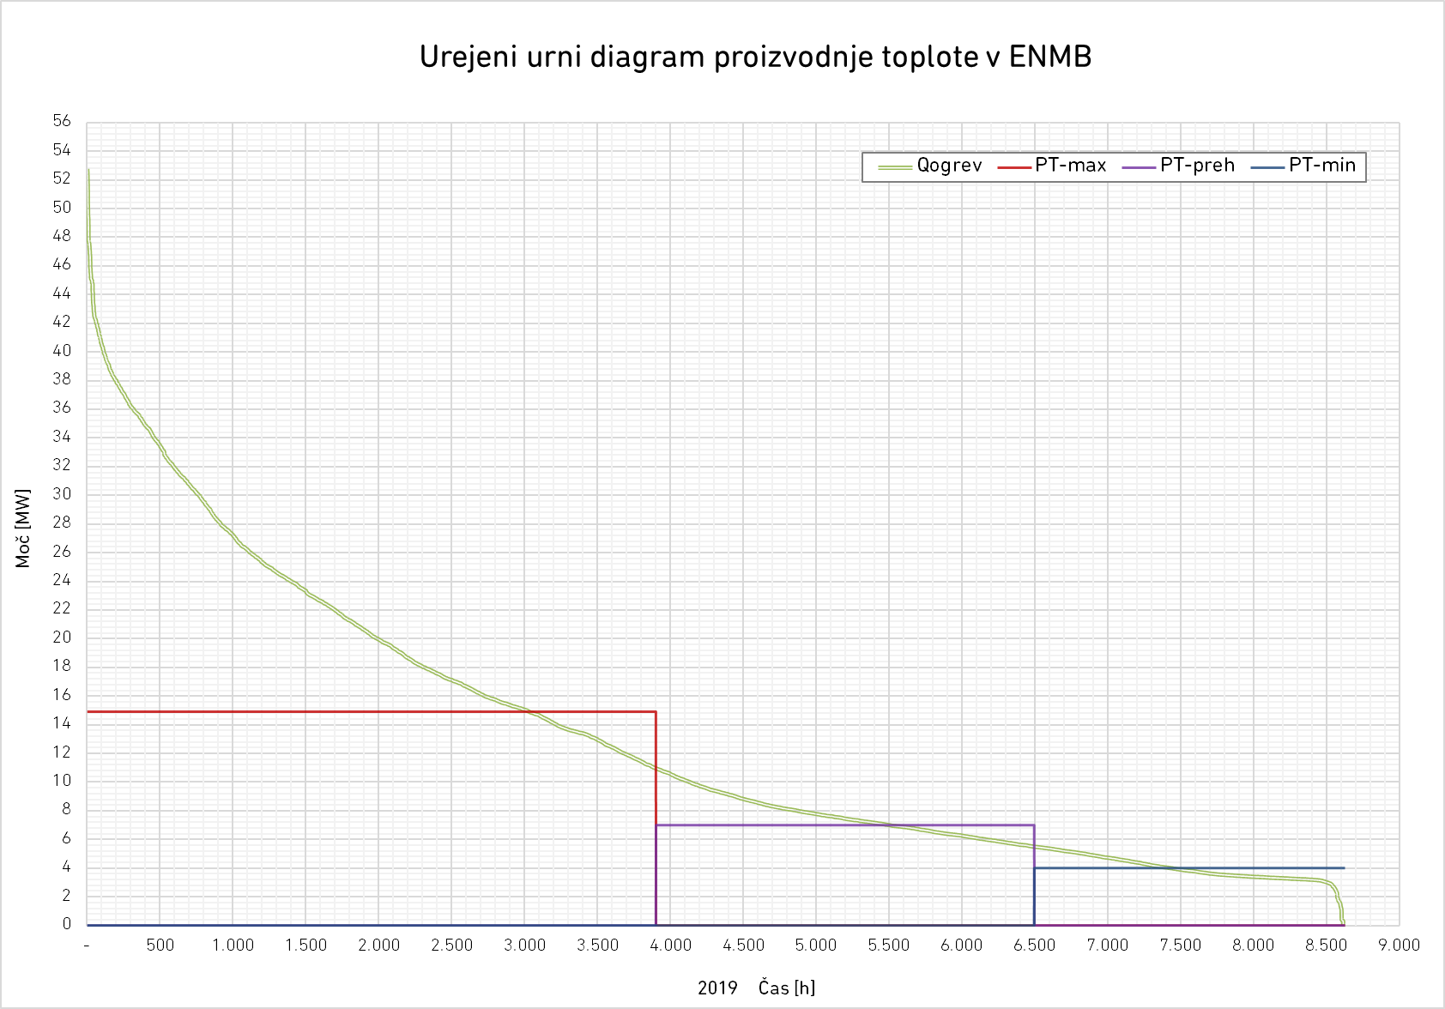
Energijska bilanca projekta energijske izrabe odpadkov Maribor
Predvidevamo, da bo naprava obratovala najmanj 7.000 obratovalnih ur na leto s polno kapaciteto obdelave.
Obratovanje naprave smo zaradi optimizacije odjema toplote razdelili na tri različne režime obratovanja v smislu odjema toplote:
režim obratovanja
v prehodnem obdobju
zimski režim obratovanja
poletni režim obratovanja

Slide 24
HVALA ZA POZORNOST!

